Slide 1
东华Seek项目介绍
基于 RAG 的企业级 AI 对话知识库系统

Slide 2
01
需求分析与项目概述
02
技术栈与工具
03
架构设计
04
关键功能与问题解决
05
界面展示

Slide 3
1
需求分析与项目概述

Slide 4

需求分析
传统系统痛点
传统文档管理系统存在检索效率低、知识孤岛、权限管理复杂等问题，已无法满足企业信息化发展的需求
知识管理关键
在当今信息化时代，有效的知识管理是提升企业核心竞争力的关键因素，能够促进内部协作与知识沉淀。
系统应运而生
其核心意义在于解决现代企业知识管理的痛点，推动组织智能化转型。

Slide 5
项目概述
东华Seek通过集成 Apache Tika 文档解析、 Embedding 向量模型、Elasticsearch 混合检索技术和 DeepSeek API，构建了一套完整的智能知识处理流水线。
系统能够自动解析Word等文档，将非结构化信息转化为可检索的知识资产。更重要的是，基于语义理解的向量检索技术突破了传统关键词匹配的局限，用户通过自然语言描述就能够获得要检索的相关内容。

Slide 6
2
技术栈与工具

Slide 7
技术栈与工具
框架 : Vue 3 + TypeScript
构建工具 : Vite
UI 组件 : Naive UI
状态管理 : Pinia
路由 : Vue Router
样式 : UnoCSS + SCSS
图标 : Iconify
包管理 : pnpm
前端技术栈
1
Vue 3 + TypeScript
4
Vue Router
Vue 3 是目前 Vue 框架的最新稳定版本，结合 TypeScript 可在开发阶段为代码提供强类型校验，大幅降低前端项目的类型错误.
用于实现单页应用（SPA）的路由跳转、路由守卫、动态路由等核心功能，是构建多页面 Vue 应用的必备工具。
2
Vite
5
Naive UI
Vite 是面向现代浏览器的极速构建工具，它通过 ES 模块原生加载和按需编译的特性，解决了传统打包工具的启动慢、热更新卡顿问题，显著提升前端开发效率。
提供了丰富且可定制的 UI 组件（如表单、弹窗、表格等），适配 TypeScript 且支持暗黑模式，能快速搭建符合现代审美和交互的前端界面。
3
Pinia
6
UnoCSS + SCSS
Pinia 是 Vue 官方推荐的新一代状态管理库，专为 Vue 3 和 TypeScript 设计，用于集中管理和共享 Vue 应用中的跨组件状态。
搭配 SCSS 的嵌套、变量、混合器等特性，既可以通过原子化类名快速实现样式开发，又能利用 SCSS 的预编译能力处理复杂样式逻辑，兼顾开发效率和样式可维护性。

Slide 8
技术栈与工具
框架 : Vue 3 + TypeScript
构建工具 : Vite
UI 组件 : Naive UI
状态管理 : Pinia
路由 : Vue Router
样式 : UnoCSS + SCSS
图标 : Iconify
包管理 : pnpm
后端技术栈
框架/依赖管理 : Spring Boot 3.4.2 (Java 17)+Maven
数据库 : MySQL 8.0
缓存 : Redis
搜索引擎 : Elasticsearch 8.10.0
文件解析 : Apache Tika
安全认证 : Spring Security + JWT
AI 集成 : DeepSeek API/本地 Ollama+豆包 Embedding
实时通信 : WebSocket

Slide 9
3
架构设计

Slide 10
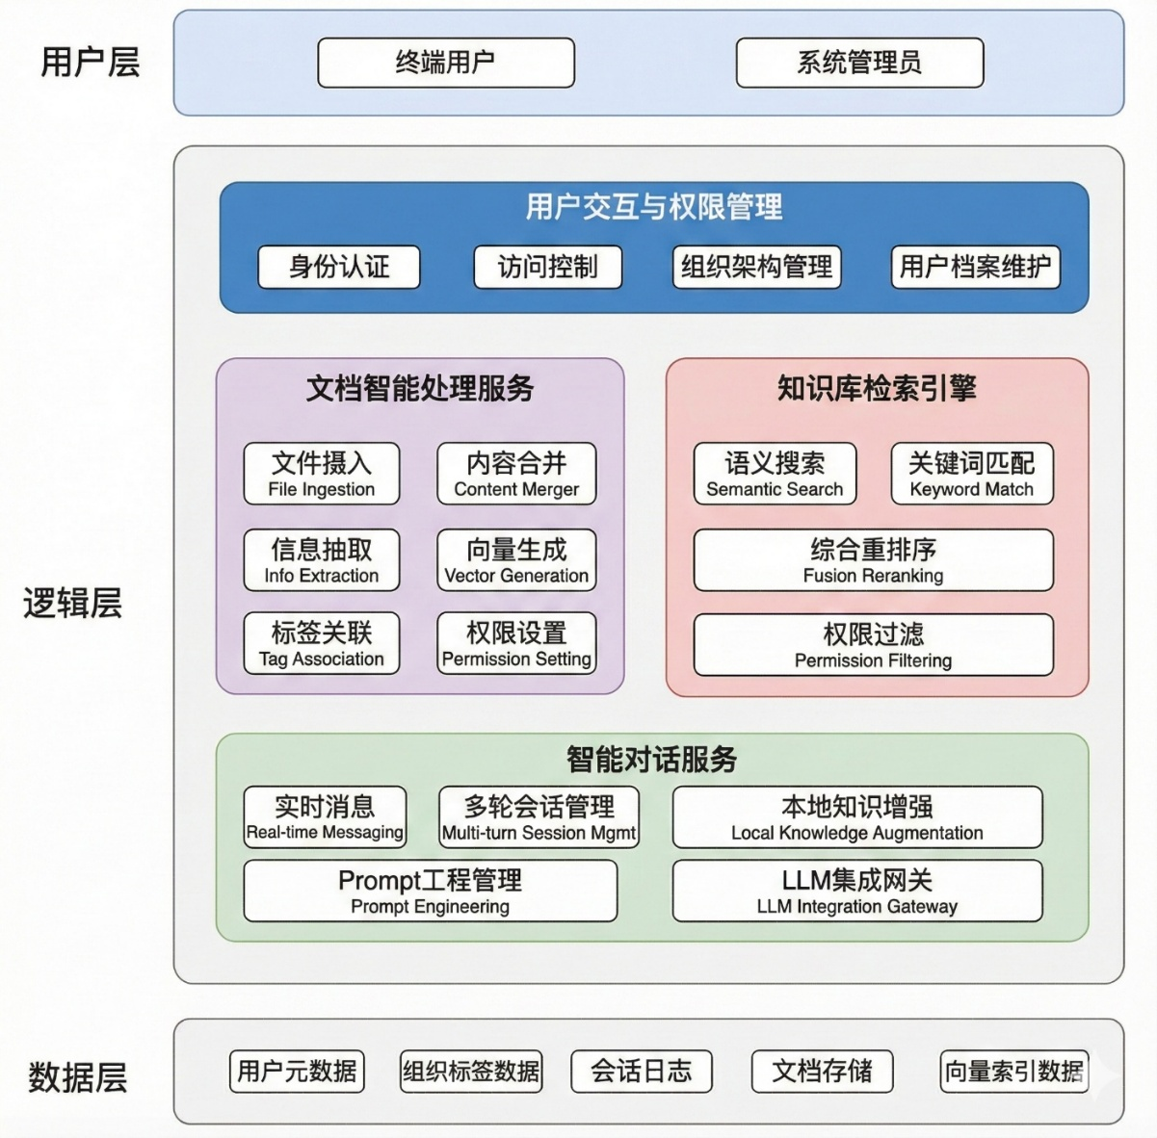
架构设计
应用层逻辑架构设计
用户界面层（Vue）：
单页应用 | 登录 / 上传 / 聊天 | 转请求 / 呈响应
业务逻辑层（Spring Boot）：
API 网关（文件 / 对话请求）
Service 层（文档 / 解析 / 向量处理）
Kafka 异步优化耗时任务
AI 集成层：
模型适配层
解耦业务支持切换 OpenAI / 文心一言等
数据层MySQL：
用户 / 文档 / 对话
Elasticsearch：向量检索
MinIO：文件存储
Redis：热点缓存

Slide 11
架构设计
数据库表设计
系统核心
实体关系模型
核心实体
包含用户(users)、组织标签(organization_tags)、文件上传(file_uploads)、文档向量(document_vectors)等核心实体。
实体关系
用户与组织标签为多对多关系，文件上传与文档向量为一对多关系，文件上传记录用户、标签等元数据。
辅助实体
包含对话记录(conversations)和日志(logs)，用于记录系统运行状态和用户行为。

Slide 12
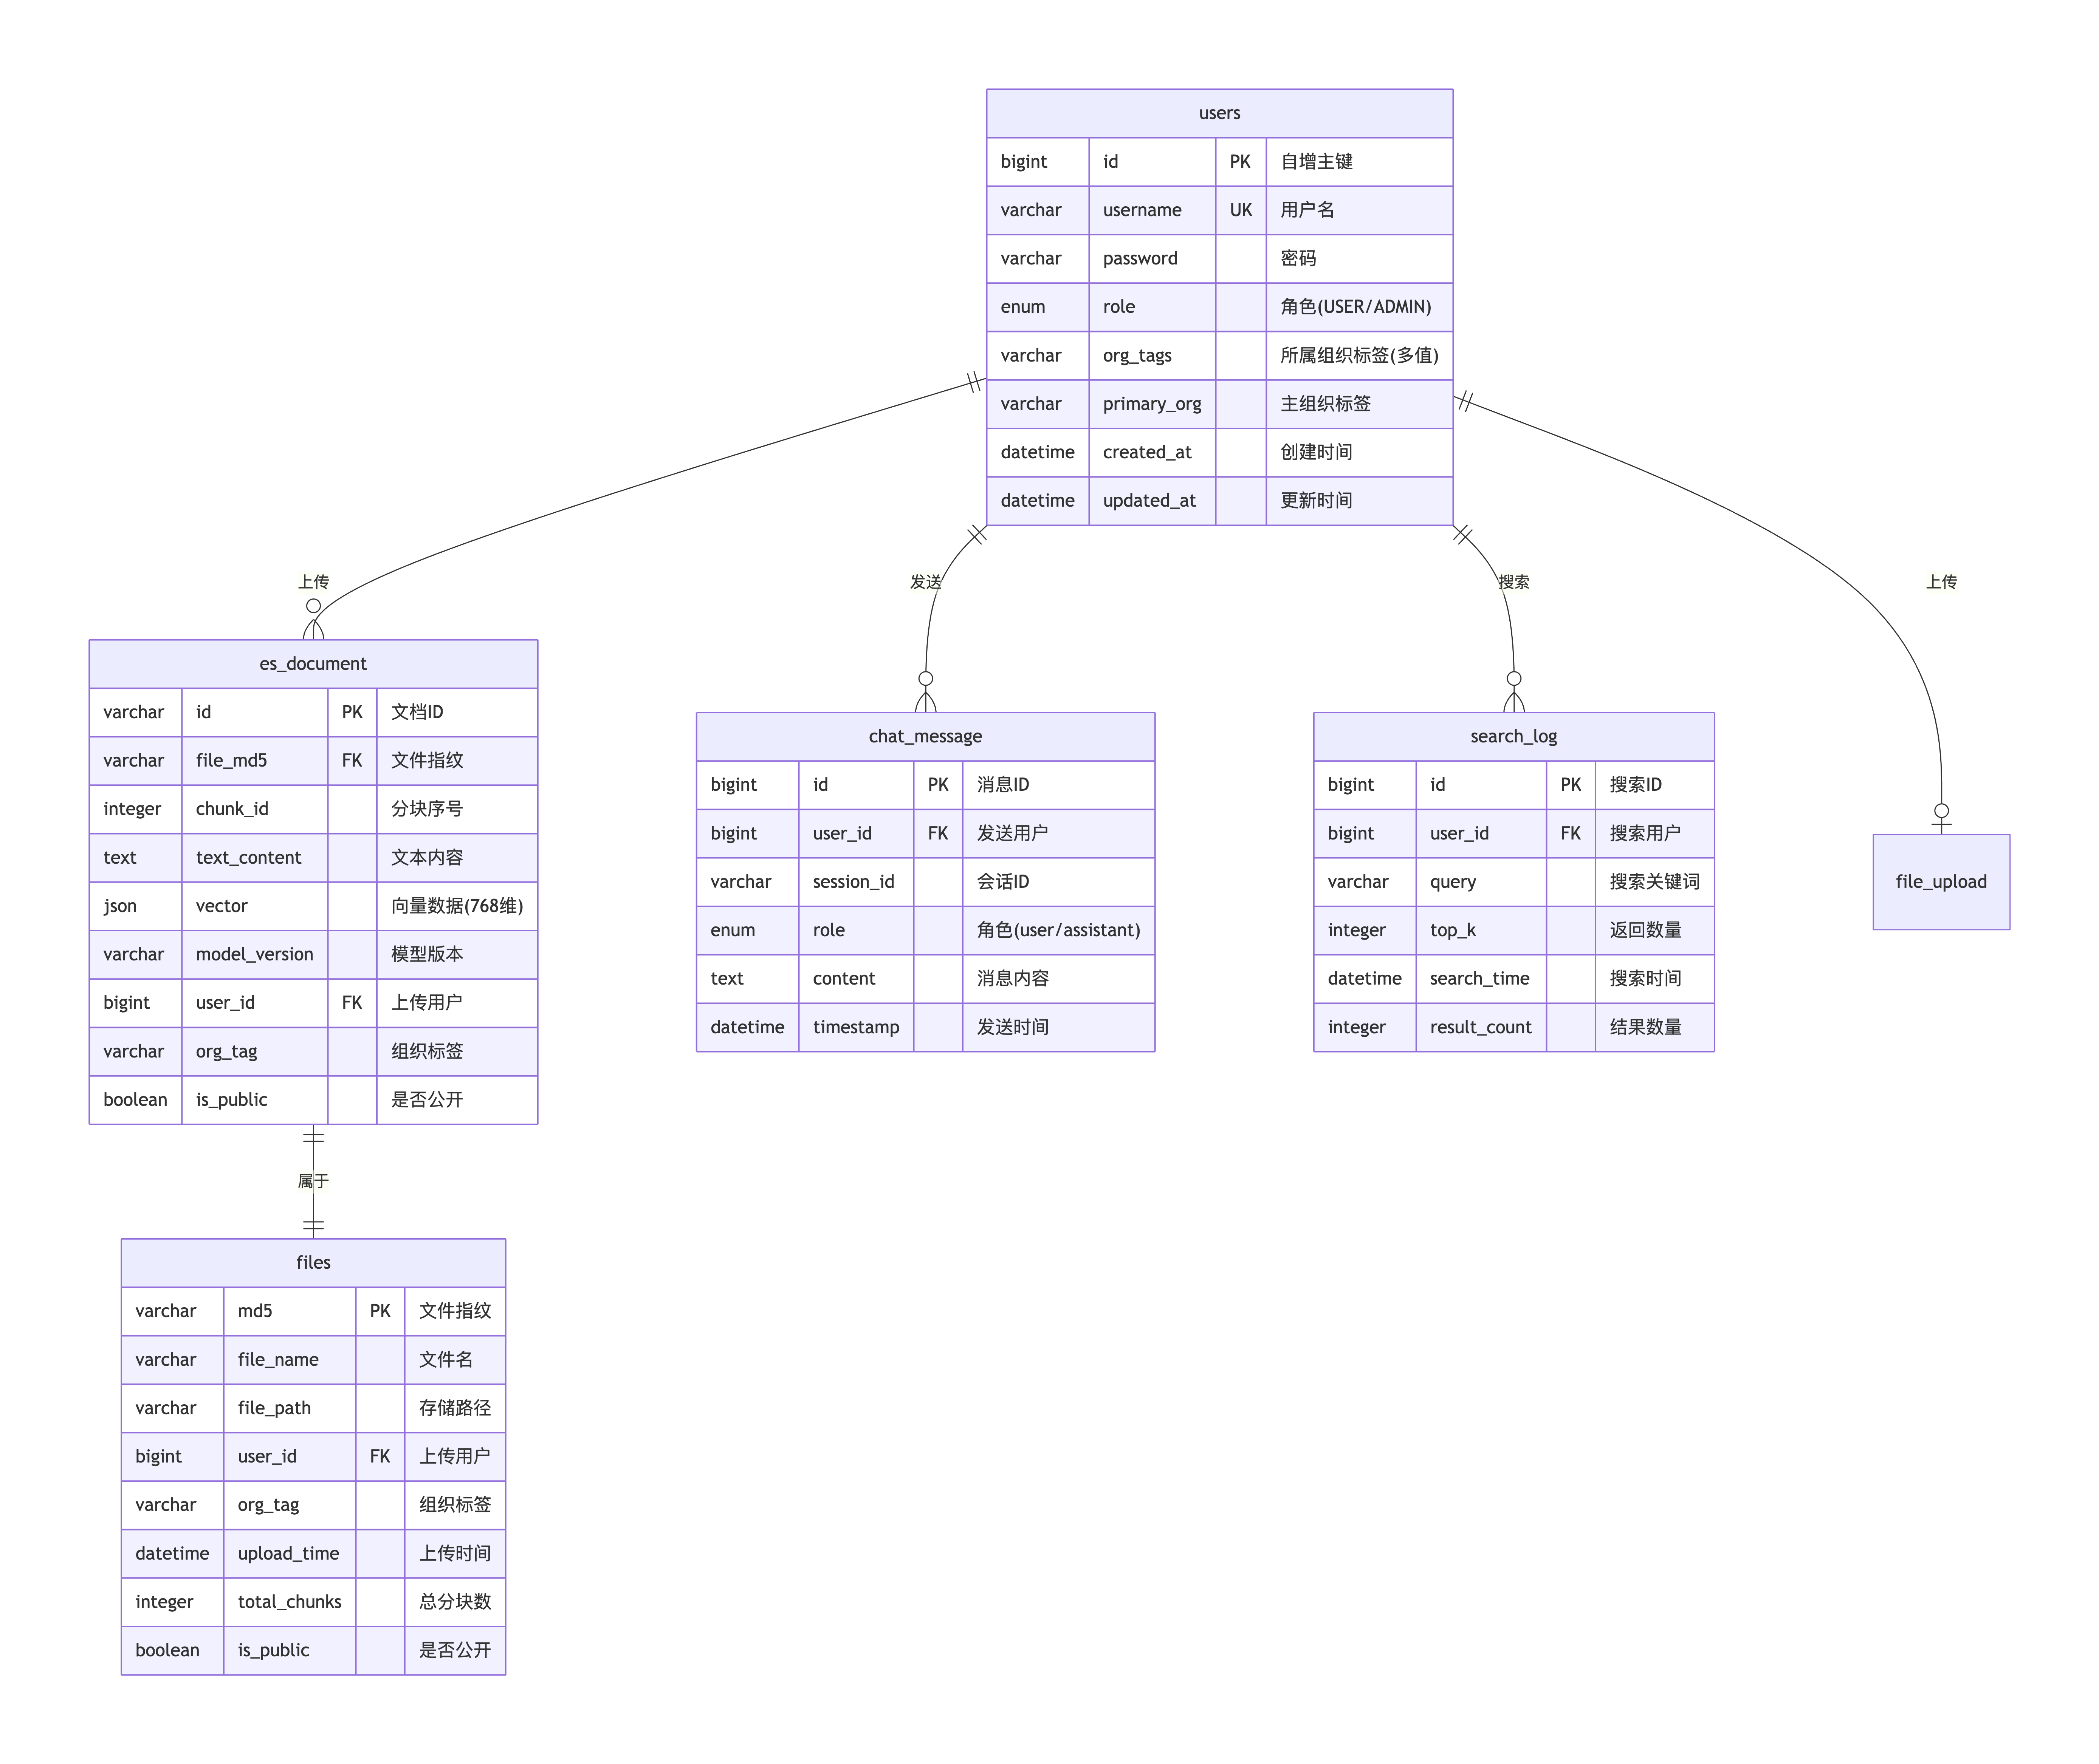
架构设计——ER图
多用户知识库系统，
支持多组织权限、文件分块存储、向量化搜索。
用户可跨组织访问，
文档分权限公开/私有，
结合关键词与语义混合检索。

Slide 13
4
关键功能与问题解决

Slide 14
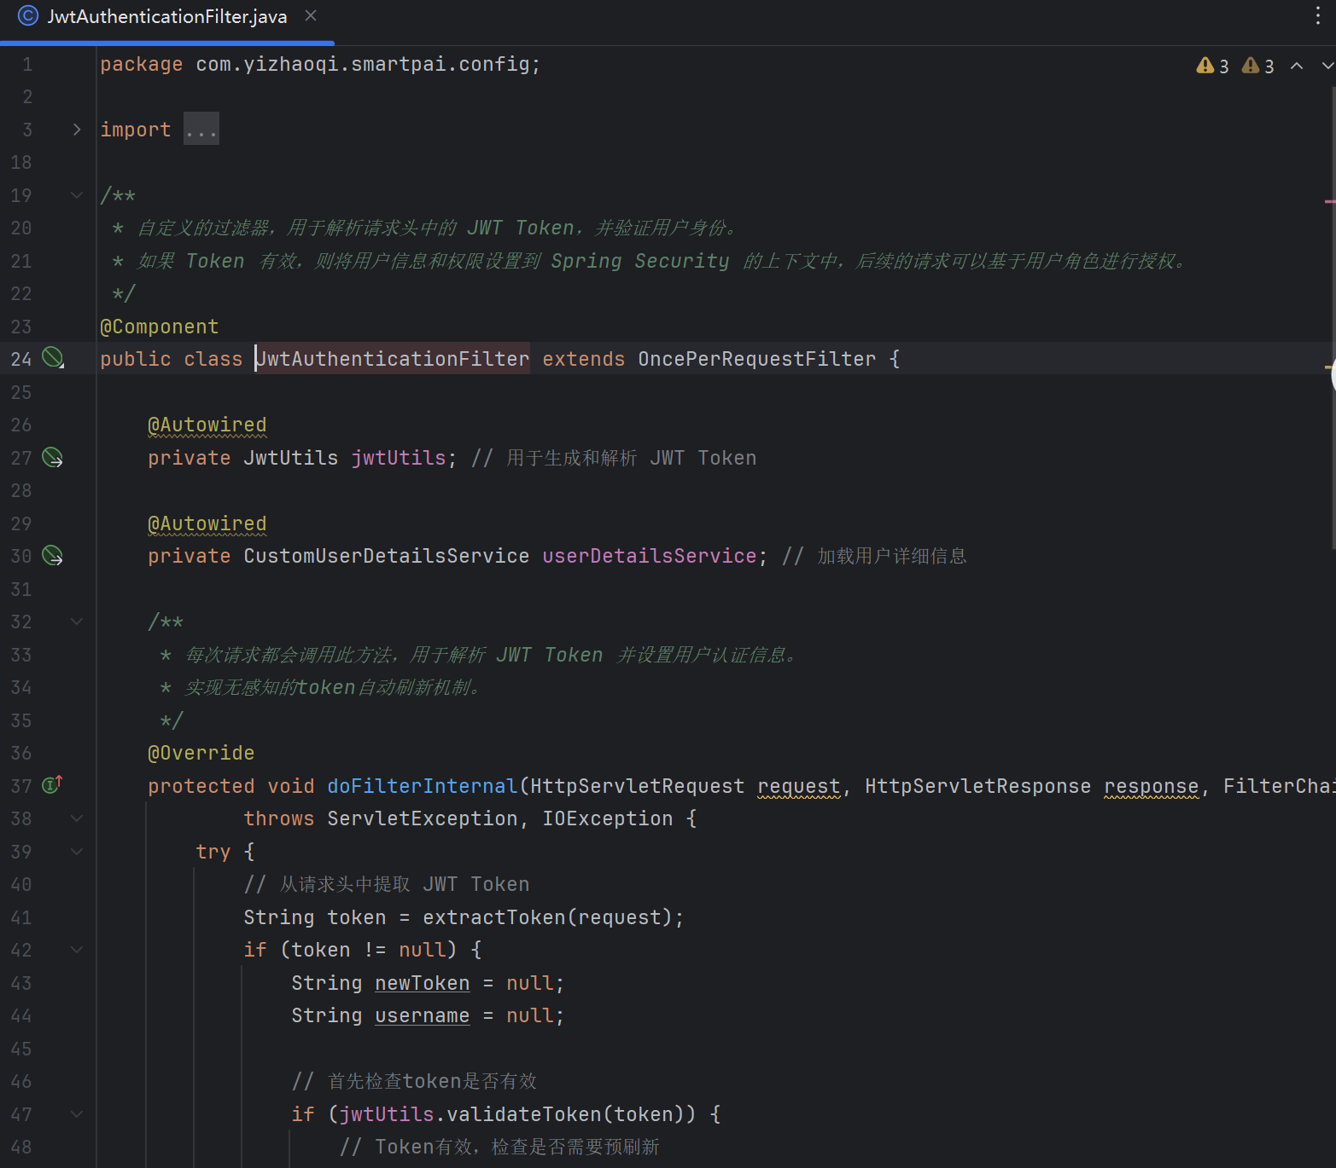
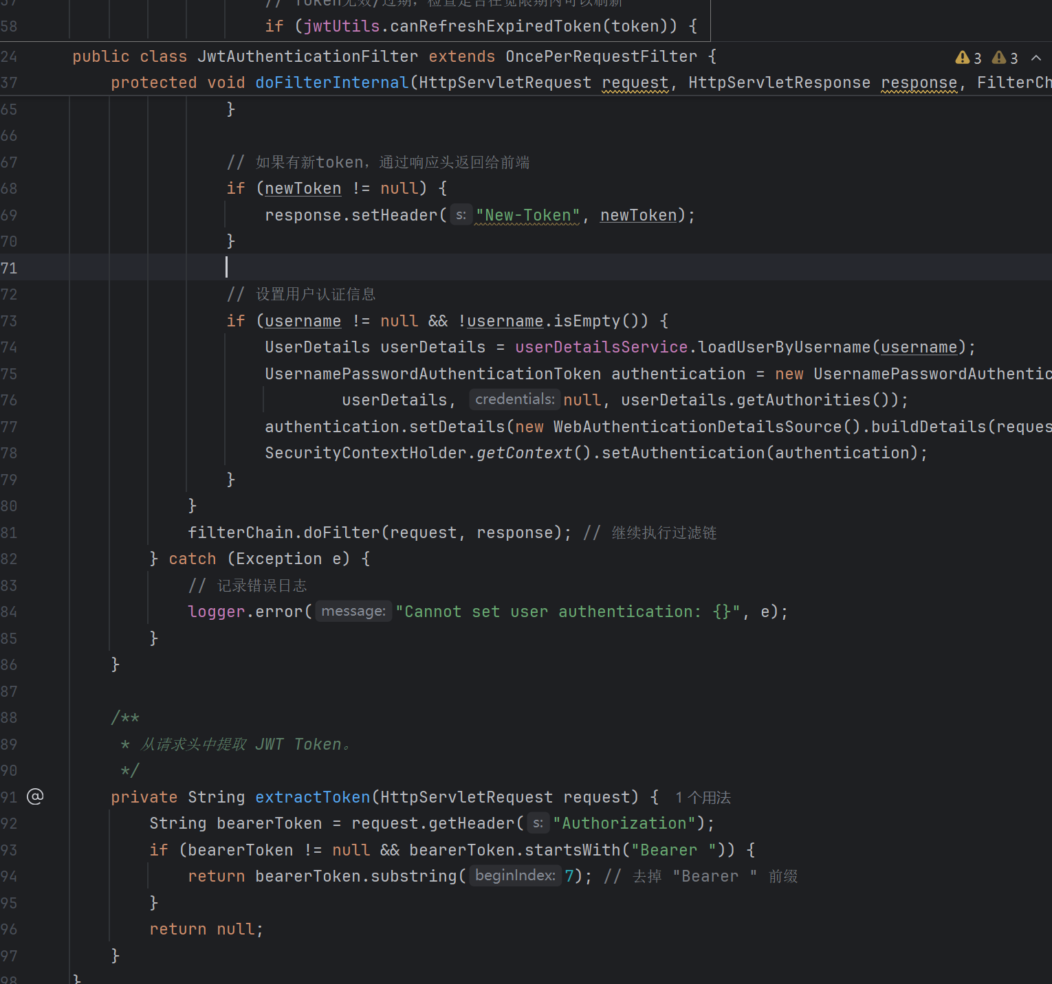
用户管理模块
JWT 认证流程主要分为三步： 用户登录成功后，系统生成包含用户身份与权限信息的 Token 并返回前端；前端在后续请求中通过 HTTP 请求头携带该 Token；后端在请求入口处统一校验 Token 的合法性，并将用户身份信息注入安全上下文，实现接口级访问控制。
主要围绕身份认证、权限控制和数据隔离
在dhuseek中我们采用了JWT 的方案，而不是传统的 Session 认证机制。

Slide 15
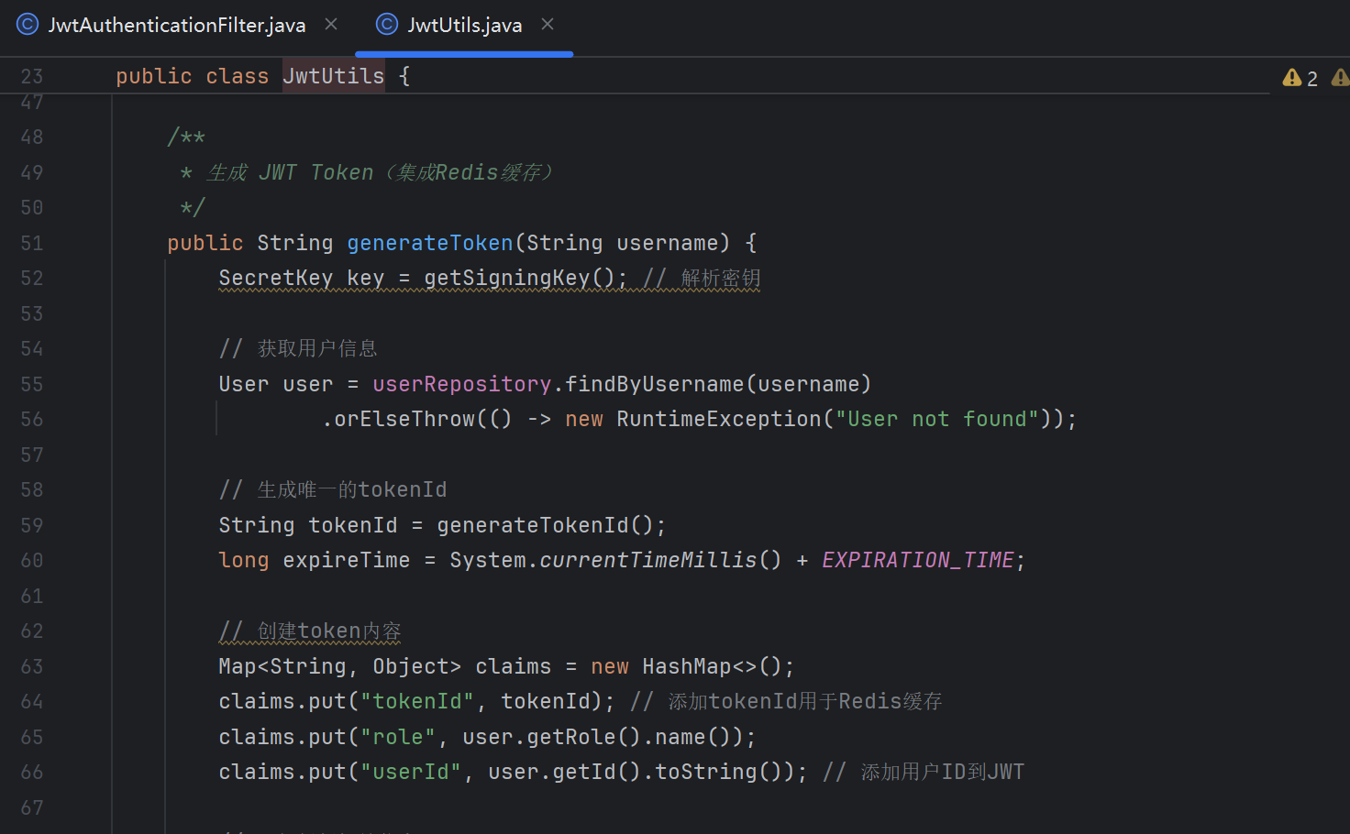
用户管理模块
在项目中，我们把：
用户 ID
用户角色
组织标签（OrgTags）
这些权限相关的信息一起封装进 JWT。
这样后端在处理请求时：
不需要每次都去数据库查询用户信息
只要解析 Token，就能知道“这个用户是谁、有什么权限”
这在高并发场景下可以：
减少数据库访问压力
提高接口响应性能
让权限判断逻辑更集中、更清晰

Slide 16
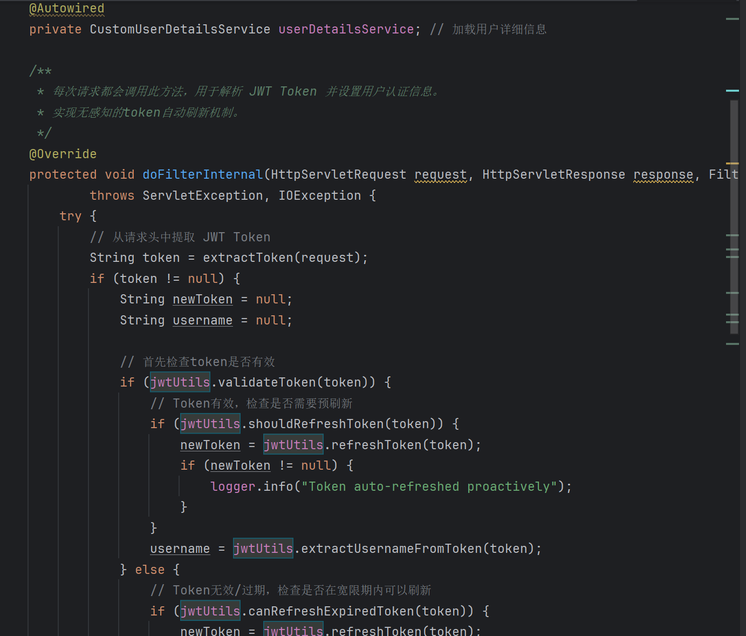
用户管理模块JWT申请
系统自定义实现了 JwtAuthenticationFilter，基于 OncePerRequestFilter，确保每个请求仅执行一次认证逻辑。过滤器从请求头中解析 JWT，并对其合法性和有效期进行校验。
校验通过后，系统解析用户身份信息，构建认证对象并注入 Spring Security 安全上下文，从而完成当前请求的用户身份认证与权限绑定。

Slide 17
知识库检索——快速实现基础检索能力
1
初期方案设计
3
方案局限
采用基于中文分词的关键词检索方案，对用户查询进行分词处理，与文档内容精确匹配。
对用户输入的查询语句进行分词处理，再将分词结果与文档内容进行精确匹配
依赖字面匹配，缺乏语义理解能力，易出现“查不到但其实相关”的情况。
2
方案优势
4
典型问题
实现简单，性能开销小，对明确关键词、内部术语等场景有较好效果，满足早期需求。
如查询“如何成优”，文档标题为“提升工程能力”，因关键词重合度低而难以命中。

Slide 18
知识库检索——引入语义检索能力
解决语义匹配难题
1
4
2
3
引入原因
新方案问题
技术原理
新方案优势
为弥补关键词检索在自然语言处理上的不足，提升查询与文档的语义相关性。
在处理专有名词、精确代码等场景时，可能出现命中不够准确的问题。
将用户查询和文档内容向量化，基于向量相似度进行检索，召回语义相关的内容。
能够理解查询背后的语义含义，召回关键词不完全匹配但内容相关的内容。

Slide 19
知识库检索
知识库检索流程概述（混合检索）
用户在前端输入查询内容并提交请求
前端将查询语句与用户身份信息封装为 HTTP 请求发送至后端
后端解析查询内容并识别当前用户身份
查询预处理阶段
后端调用 Embedding 模型，将用户自然语言查询转换为向量表示
提取当前用户的组织标签与权限信息
为后续检索过程中的权限过滤做准备

Slide 20
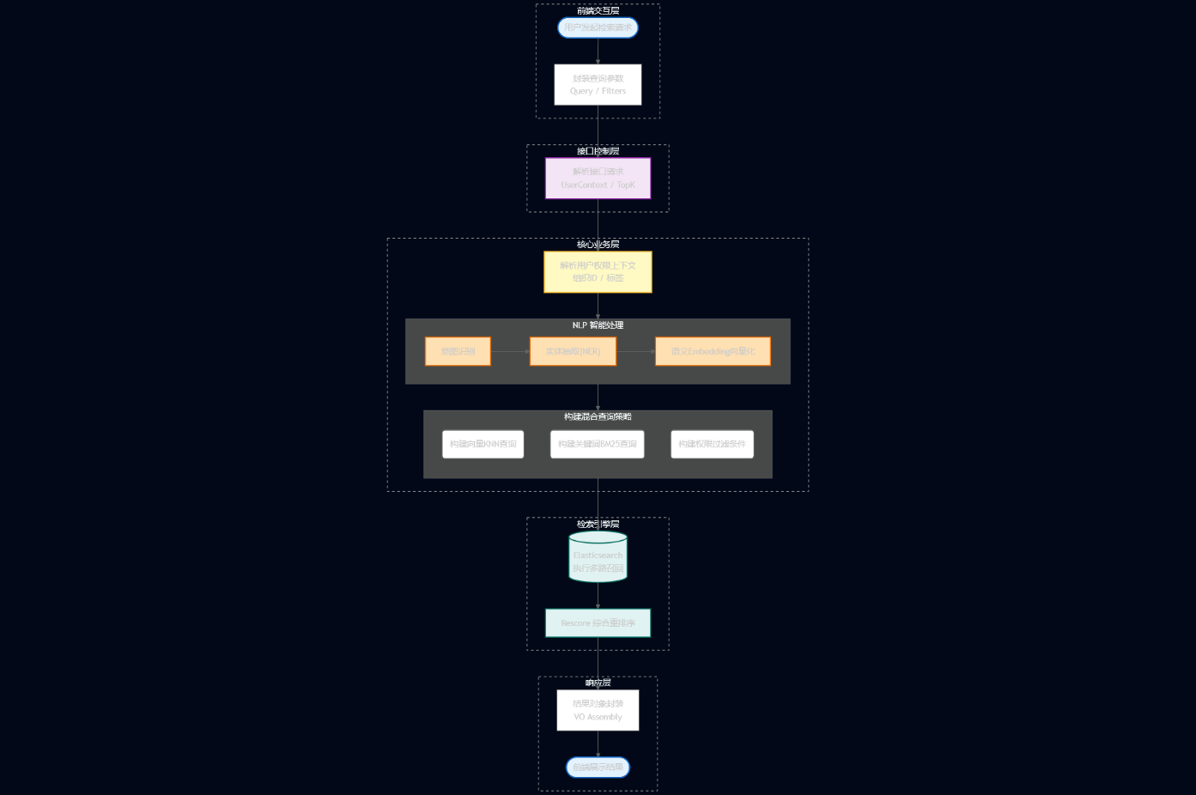
知识库检索
是否和百度搜索一样？
有相似之处，但本质上更加智能
在传统关键词搜索的基础上，引入了语义理解能力

Slide 21
知识库检索
语义搜索（Embedding + kNN）
将用户问题转化为向量，理解“问题想表达的含义”
能找到语义相近、但不一定关键词完全匹配的内容
关键词搜索（BM25）
对专有名词、内部术语等场景更精准
避免语义搜索遗漏关键字命中的重要内容
混合检索 + 重排序
先通过向量检索进行语义初筛
再结合 BM25 对结果进行重排序
将“语义匹配 + 关键词命中”的高质量结果排在前面

Slide 22
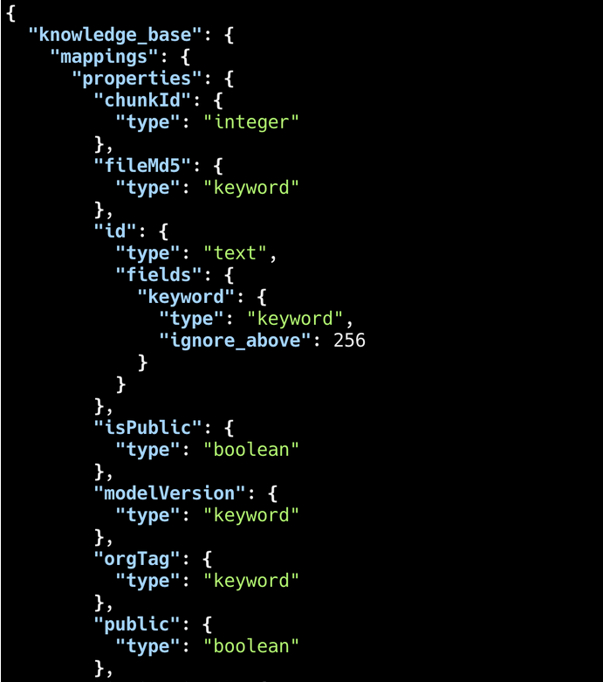
知识库检索
索引名称： knowledge_base
在 Elasticsearch 的索引设计中，我们将字段大致划分为 内容字段、向量字段、权限字段，其中内容字段的分词设计是关键词检索的核心。
内容字段（关键词检索核心）
核心字段：textContent
字段类型：text
分词方式：IK 中文分词器
该字段主要用于支持 BM25、match 等关键词检索。 通过中文分词器，可以将一句自然语言文本拆分成多个词项。

Slide 23
知识库检索
第二阶段：关键词重排序（Rescore，求准）
仅对第一阶段召回的候选集进行 BM25 关键词匹配
提升与用户关键词高度匹配的文档排名
保证结果的精确性与可读性
排序与权重设计
最终排序基于 语义相似度得分 + 关键词匹配得分 的加权结果
当前权重设置为：
向量检索权重：0.2
关键词重排序权重：相对更高（约为向量权重的 5 倍）
该配置在保证语义相关性的同时，防止关键词命中度高的优质结果被压制
两阶段混合检索策略（Recall + Rescore）
第一阶段：语义召回（Recall，求全）
基于向量相似度进行检索
从知识库中召回一个较大的候选集（如 topK × 30）
目标是尽可能覆盖所有语义相关的文档，避免漏召回
第二阶段：关键词重排序（Rescore，求准）
仅对第一阶段召回的候选集进行 BM25 关键词匹配
提升与用户关键词高度匹配的文档排名
保证结果的精确性与可读性
排序与权重设计
最终排序基于 语义相似度得分 + 关键词匹配得分 的加权结果
当前权重设置为：
向量检索权重：0.2
关键词重排序权重：相对更高（约为向量权重的 5 倍）
该配置在保证语义相关性的同时，防止关键词命中度高的优质结果被压制

Slide 24
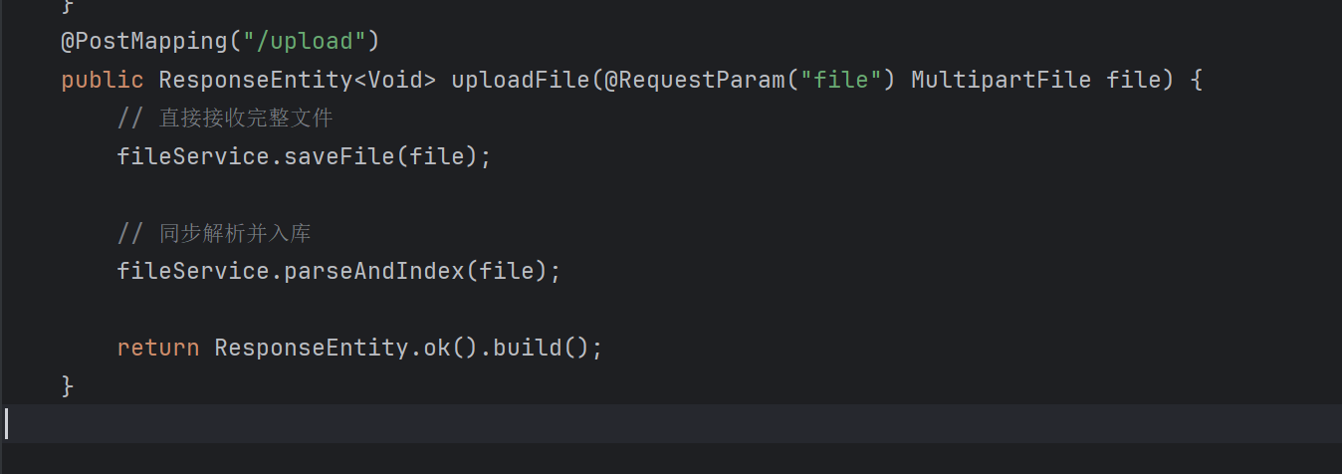
文件上传（入库）
项目初期，为了尽快跑通整体的知识入库流程，采用了相对简单直接的文件上传实现方案：前端通过单一接口一次性上传完整文件。
后端使用 Spring Boot 提供的 MultipartFile 接收文件，并在请求线程中同步完成文件保存、解析和后续入库处理。

Slide 25
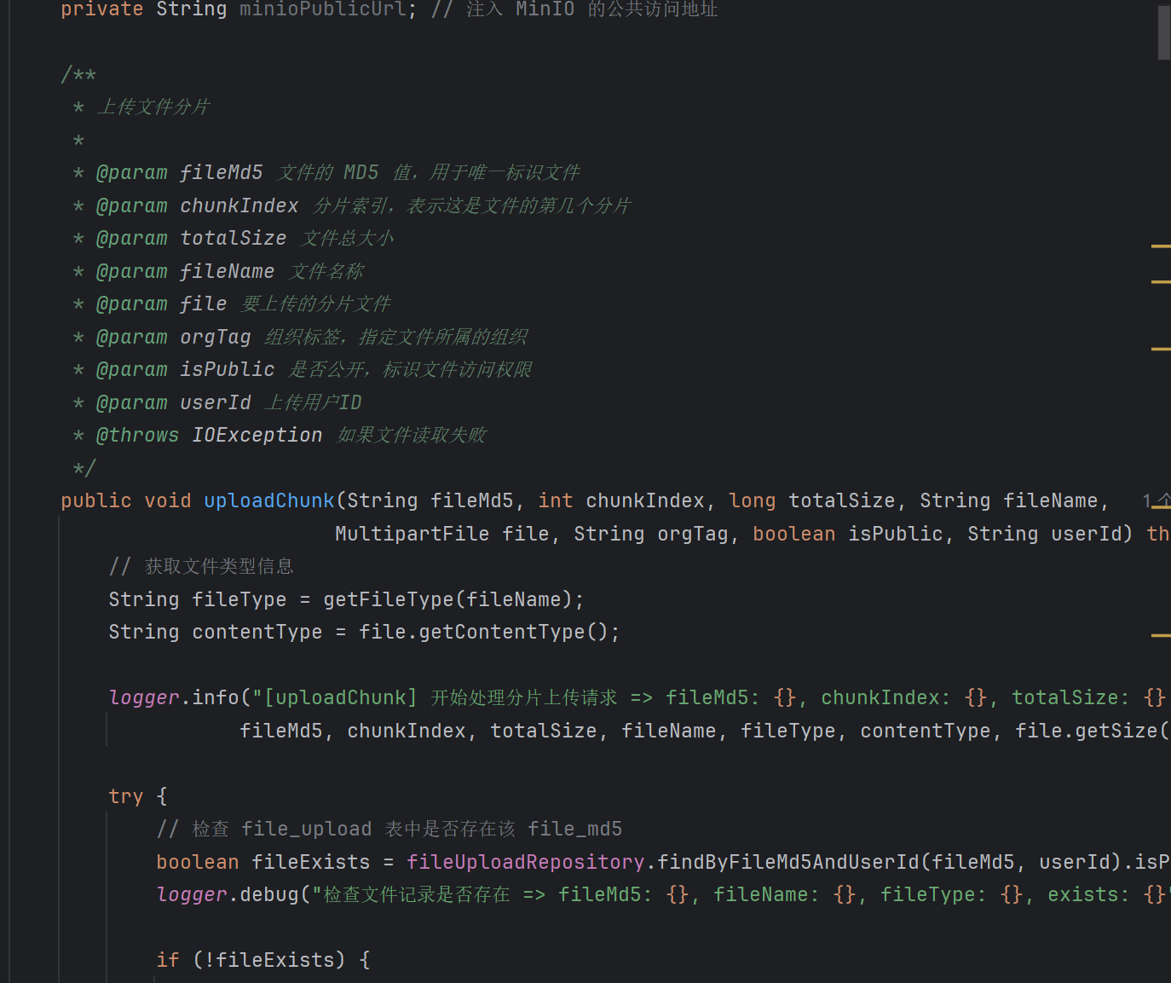
文件上传（入库）
当用户想要上传一个大文件
对于大文件上传，采用了分片上传的方式。前端在上传前会将大文件切分为多个小分片，并发上传到后端。
在首次接收分片时，系统会同步保存文件的基础元信息，如文件名、大小、上传用户以及所属组织标签，用于统一管理文件状态和后续的权限控制。当所有分片上传完成后，系统会触发文件合并流程，并在合并成功后更新文件状态。

Slide 26
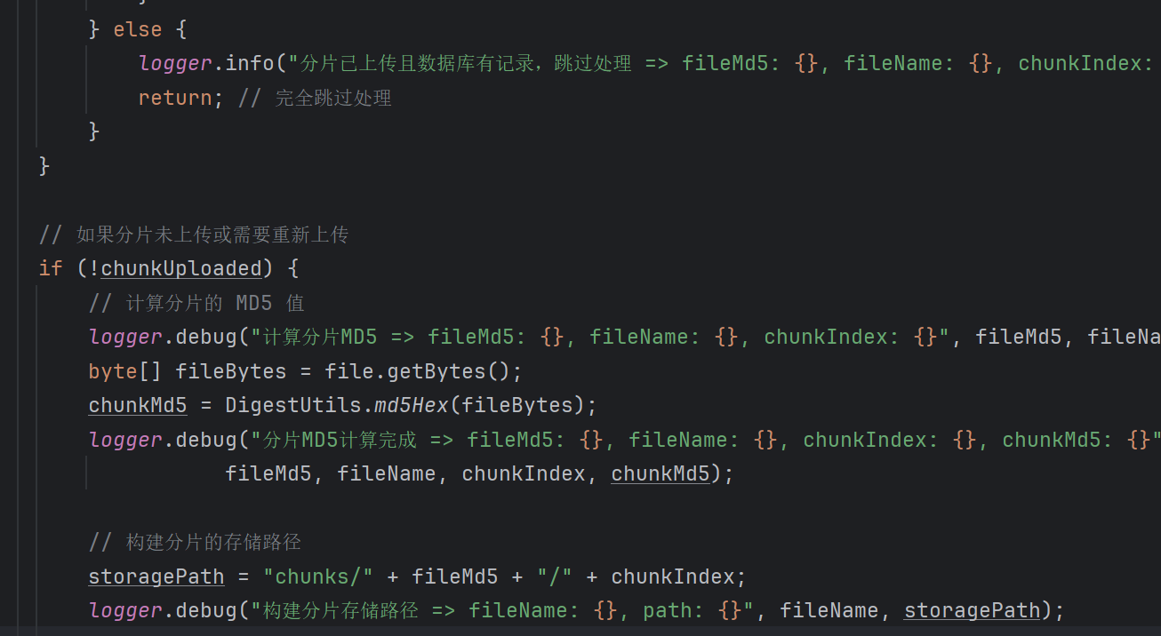
文件上传（入库）
分片上传文件的归属
在分片上传前，前端会对原始文件计算一个唯一的 fileMd5，并在上传每个分片时同时携带 fileMd5 和 chunkIndex。 后端通过这两个标识，将分片与对应的文件建立映射关系，并记录分片的上传状态。当所有分片上传完成后，系统根据 fileMd5 按顺序合并各分片，生成完整文件，从而确保分片归属准确、合并顺序正确。

Slide 27
5
界面展示

Slide 28
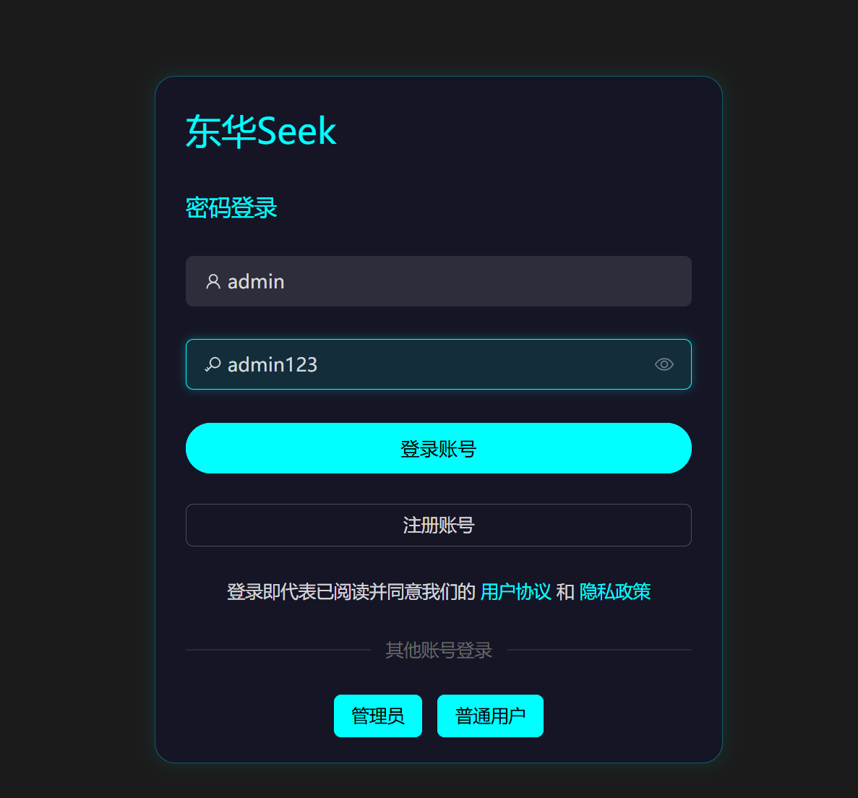
登录界面

Slide 29
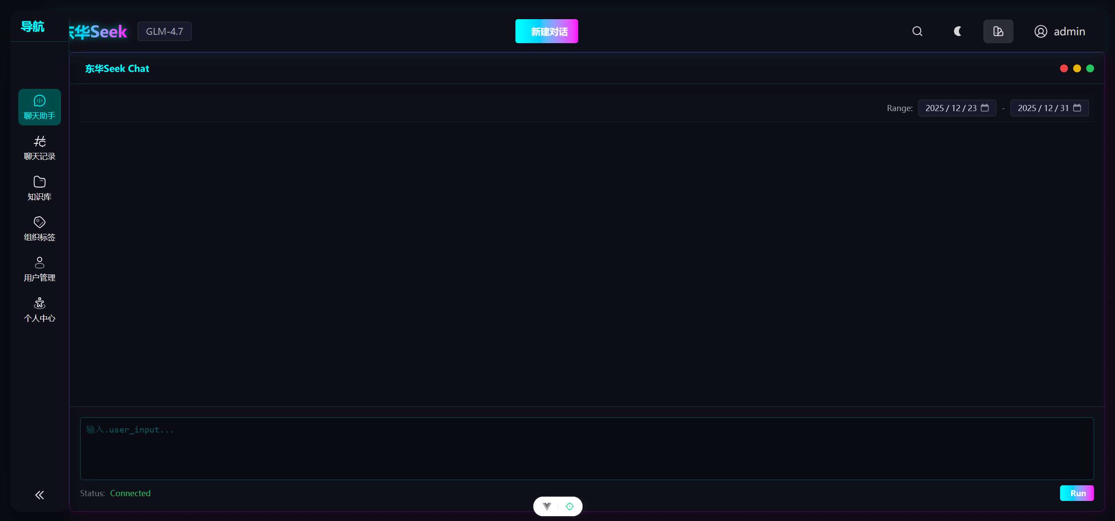
主界面

Slide 30
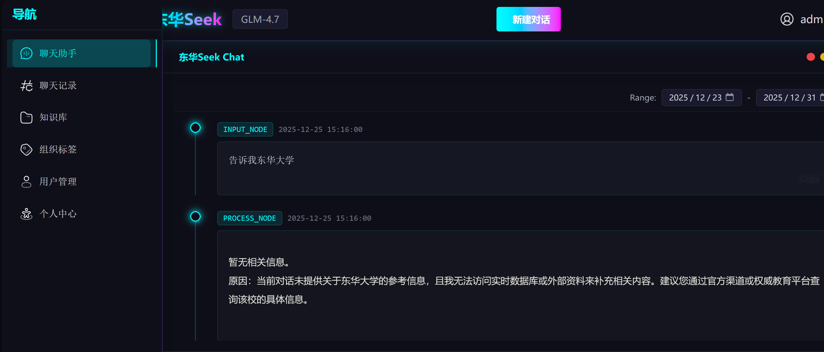
对话框咨询（无本地库上传时候）

Slide 31
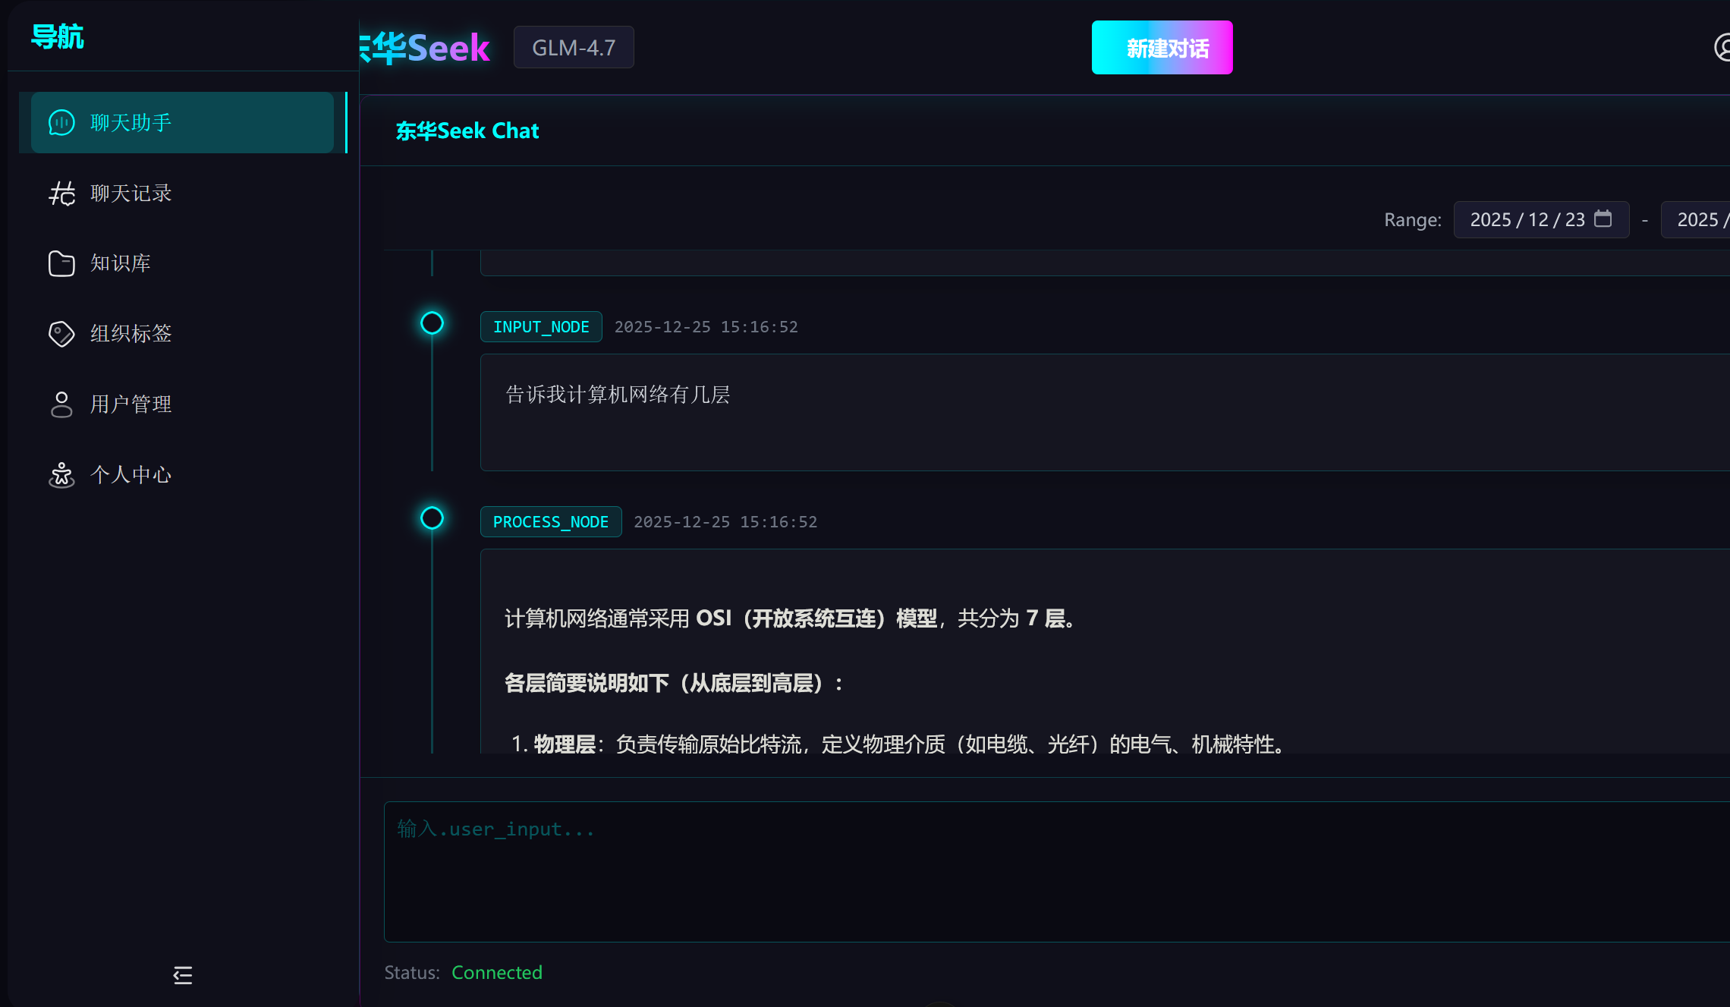
外部直接检索的情况

Slide 33
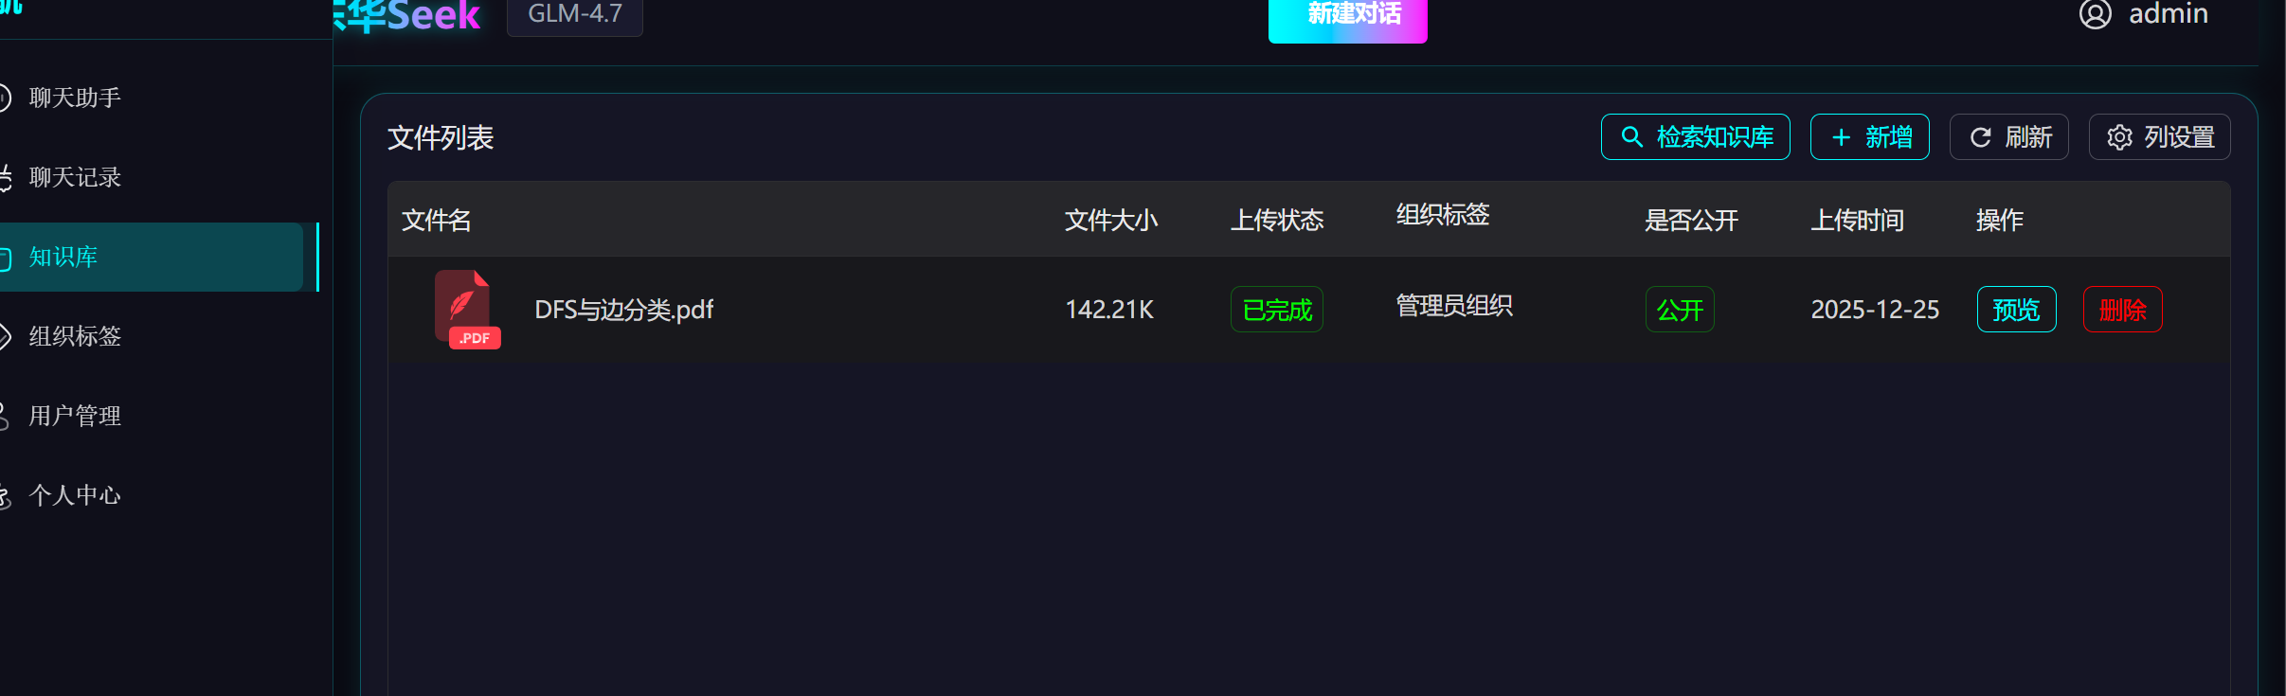
文件上传

Slide 34
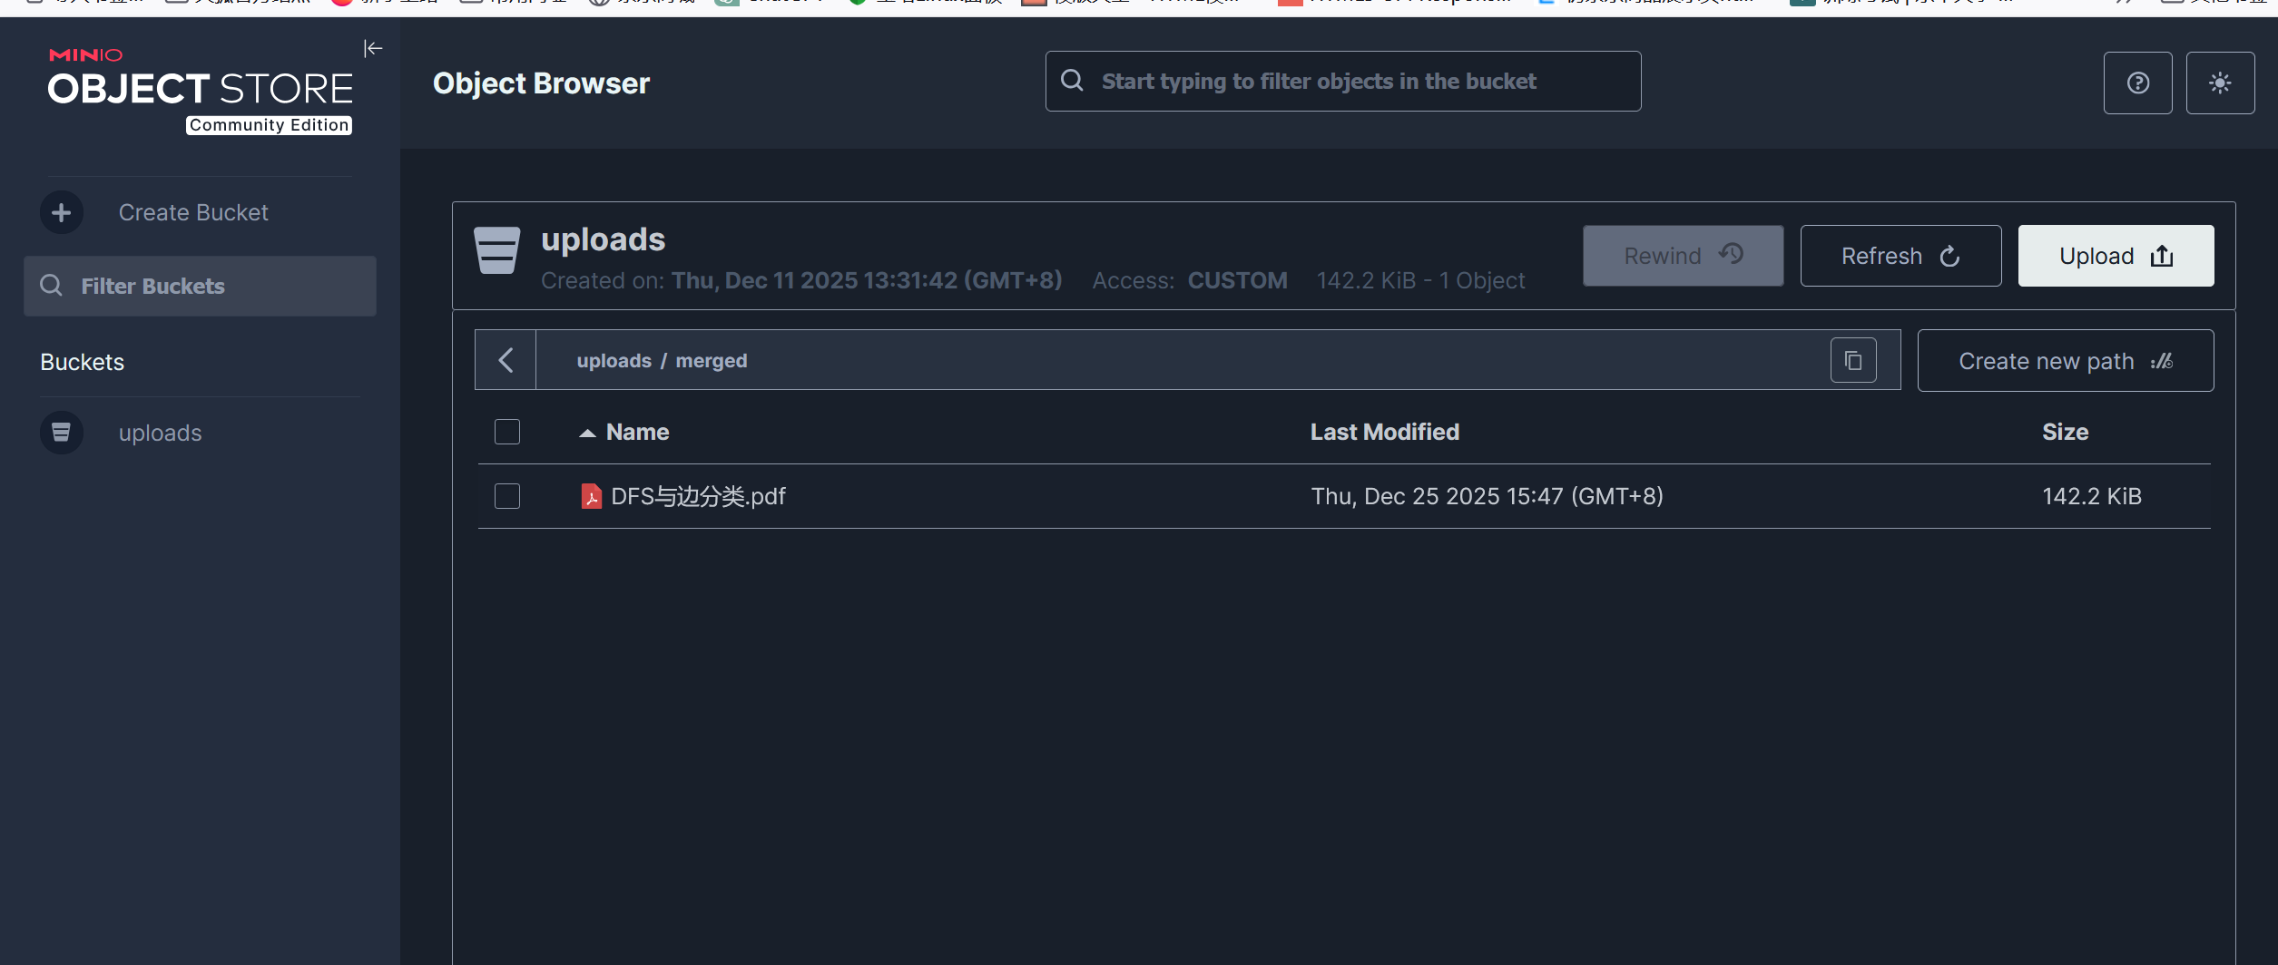
Minio有记录

Slide 35
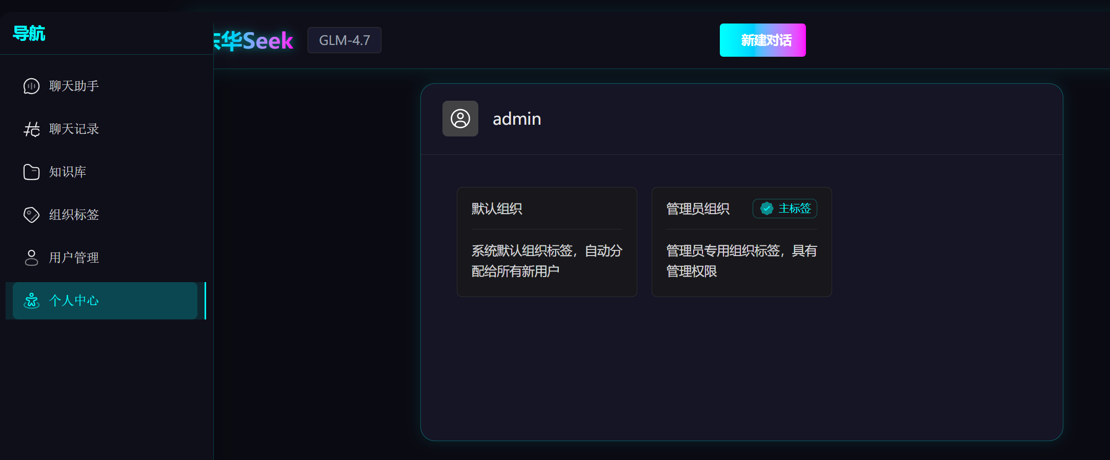
个人中心

Slide 36
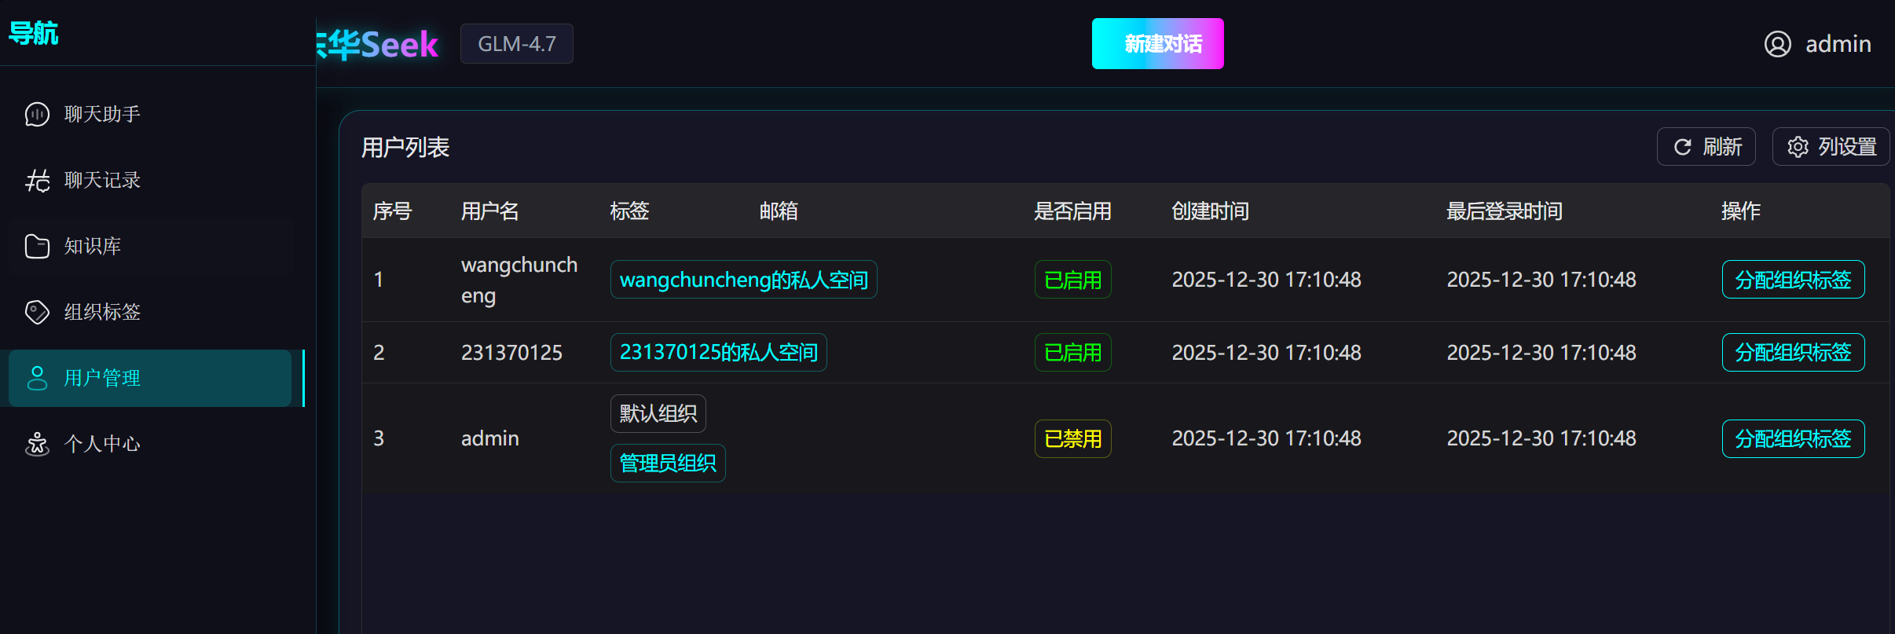
用户管理

